Slide 1
2022秋 程序设计 Lab14
Lab13回顾
代码地址：https://seen-dumpling-b61.notion.site/Lab-e008adabf8514ffb875cb16a63079e66

Slide 2
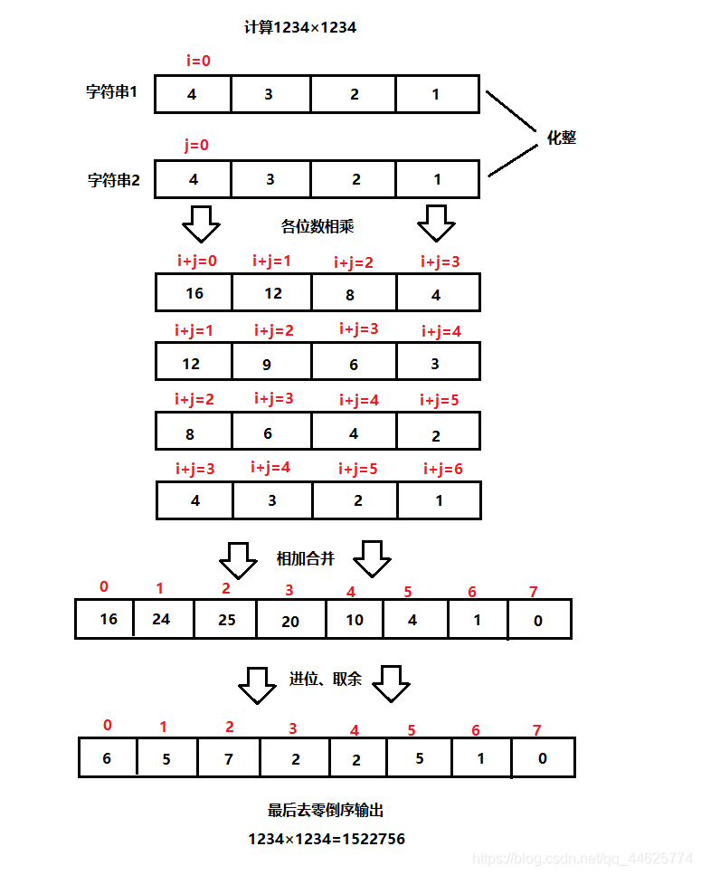
Lab13 回顾
【Task1】大数乘法

Slide 3
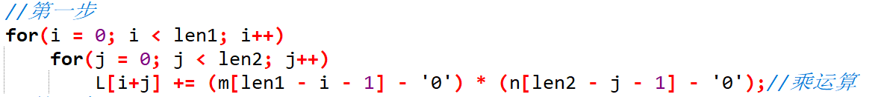
Lab13 回顾
【Task1】大数乘法

Slide 4
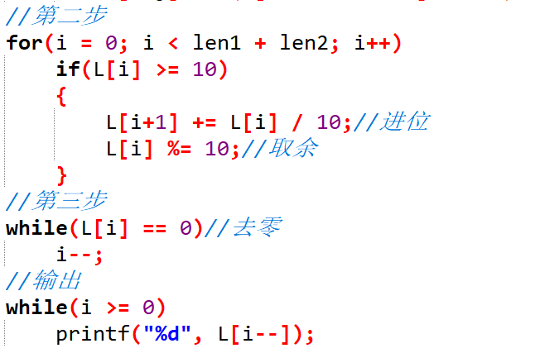
Lab13 回顾
【Task1】大数乘法

Slide 5
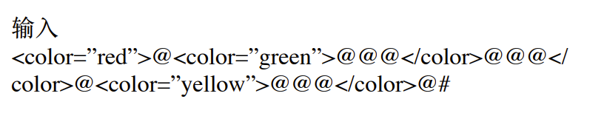
Lab13 回顾
【Task2】颜色标签
colors
30
cur

Slide 6
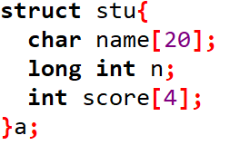
Lab13 回顾
【作业选择1】变量a所占的内存字节数是（假设整型int为4字节）
20+8+4*4=44

Slide 7
Lab13 回顾
【作业选择3】关于链表和顺序表间的区别，叙述错误的是
A. 链表和顺序表都属于线性表
B. 链表不能随机访问其中的某个元素，顺序表可以
C. 链表能做的事，顺序表都可以完成，只是操作方法不同，效率不同
D. 链表在进行插入和删除的时候，速度总是比顺序表快
D：链表的插入和删除不是所有情况下都比顺序表快，比如尾插尾删，顺序表的时间复杂度为O（1），如果是单链表，如果要在中间某个节点的前面插入/删除一个节点，则需要遍历。所以时间的快慢要分情况看待。

Slide 8
Lab13 回顾
【作业选择4】将长度为n的单链表连接在长度为m的单链表之后,其算法的时间复杂度为（A）
A.O(m) B.O(1) C.O(N) D.O(m+n)
将长度为n的链表连接在长度为m的单链表之后，只需要找到链表m的尾节点，然后把链表n连接在链表m的尾节点后面即可，因此时间复杂度为O(m)

Slide 9
Lab13 回顾
【作业选择7】在长度为 n 的顺序表下标为 i 的位置前插入一个元素（1 ≤ i ≤ n+1），元素的移动次数为（B）
A.n - i + 1 B.n - i C.i D.i - 1
顺序表插入元素，需要移动元素，这里需要把[i, n - 1]区间的元素全部向后移动一次，故移动的次数为n - 1 - i + 1 = n - i

Slide 10
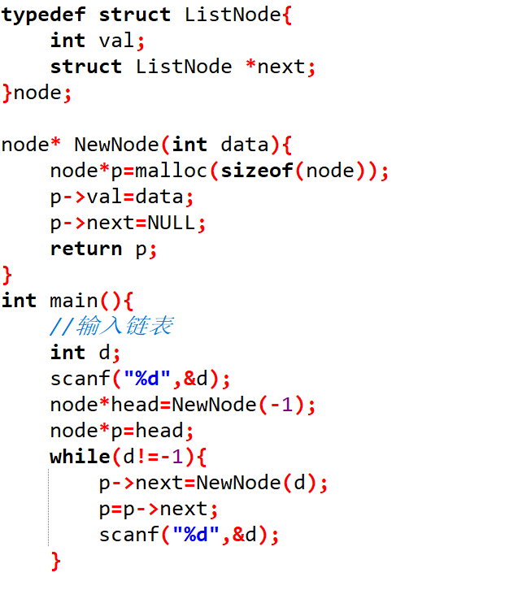
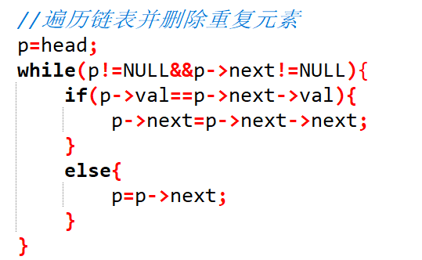
Lab13 回顾
【作业应用】给定一个有序的链表，删除所有重复的元素，使得每个元素只出现一次。
思路：在遍历链表过程中，如果遇到了重复元素，我们就更改当前节点的指向，略过与其相同的下一个元素
1
1
2
3

Slide 11
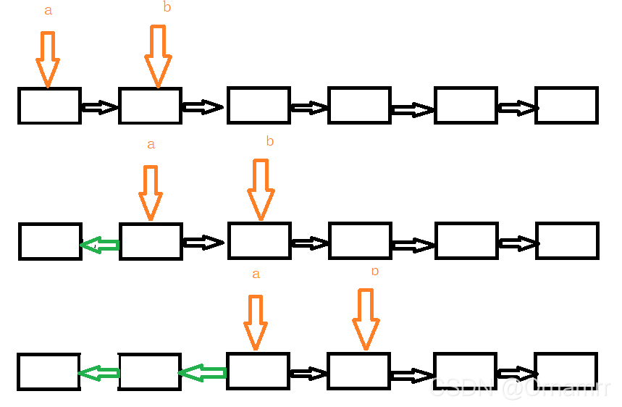
Lab13 回顾
【作业应用】反转一个单链表
定义两个指针，从表头开始，依次反转两个节点之间指针的方向
丢失b指针的Next节点

Slide 12
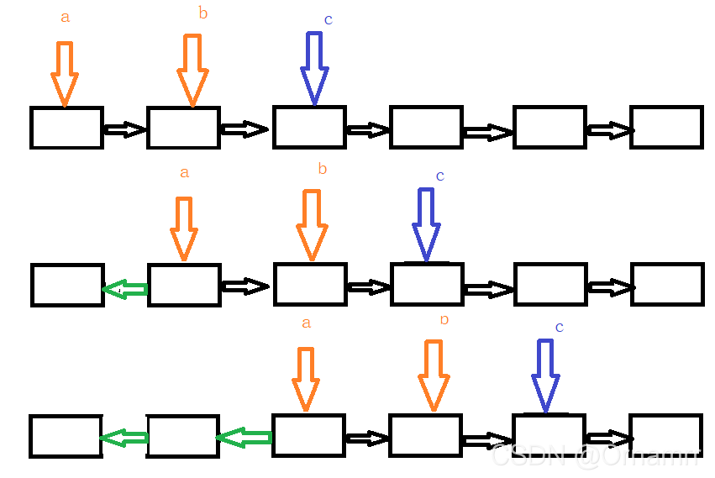
Lab13 回顾
【作业应用】反转一个单链表
定义三个指针，分别对应Pre、Cur、Next

Slide 13
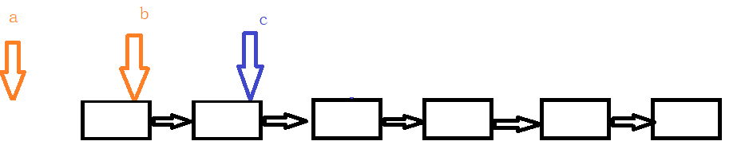
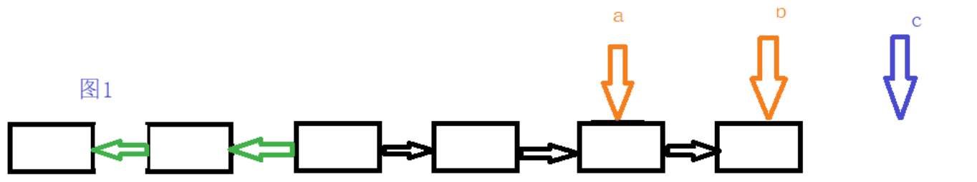

Lab13 回顾
【作业应用】反转一个单链表
循环开始：
循环结束：

Slide 14
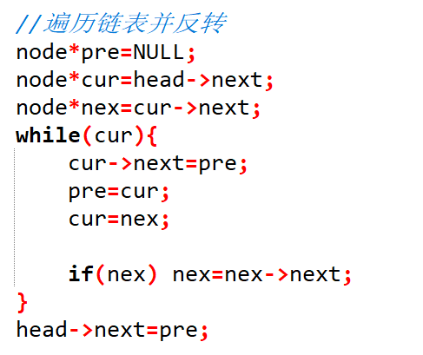
Lab13 回顾
【作业应用】反转一个单链表

Slide 15
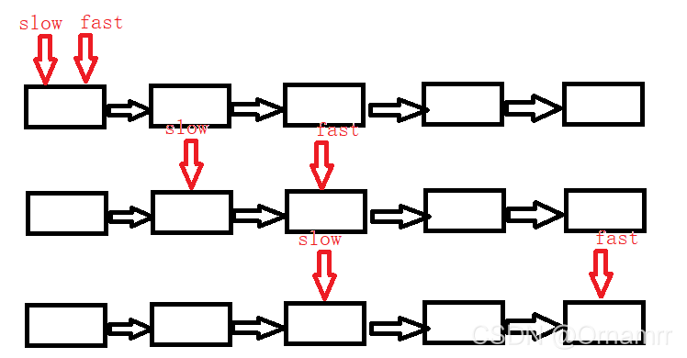
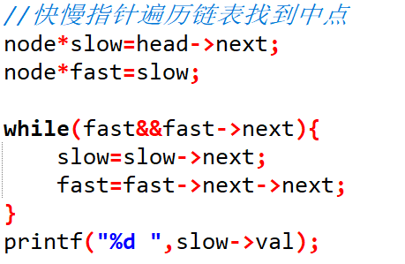
Lab13 回顾
【作业应用】 给定一个带有头结点 head 的非空单链表，返回链表的中间结点。如果有两个中间结点，则返回第二个中间结点
思路：快慢指针法（移动速度的快慢），定义两个指针，快指针一次走两步，慢指针一次走一步，当快指针走到链表的尾部时，慢指针刚好走到其一般的路程，也就是链表的中间节点

Slide 16
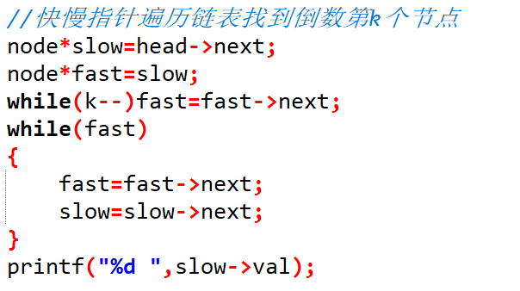
Lab13 回顾
【作业应用】输入一个链表，输出该链表中倒数第k个结点
思路：快慢指针法（出发时间的先后），先让快指针走k步，然后快慢指针同时启动，当快指针走到尾的时候，慢指针恰好和快指针差k步，也就是链表的倒数第k个指针

Slide 17
Lab13 回顾
【作业应用】将两个有序链表合并为一个新的有序链表。要求结果链表仍使用原来两个链表的存储空间, 不另外占用其它的存储空间。
pa
pa
pa
pa
pa
pa
HeadA
HeadA
HeadA
HeadA
HeadA
HeadA
1
1
1
1
1
1
2
2
2
2
2
2
4
4
4
4
4
4
HeadB
HeadB
HeadB
HeadB
HeadB
HeadB
1
1
1
1
1
1
3
3
3
3
3
3
4
4
4
4
4
4
pb
pb
pb
pb
pb
pb

Slide 18
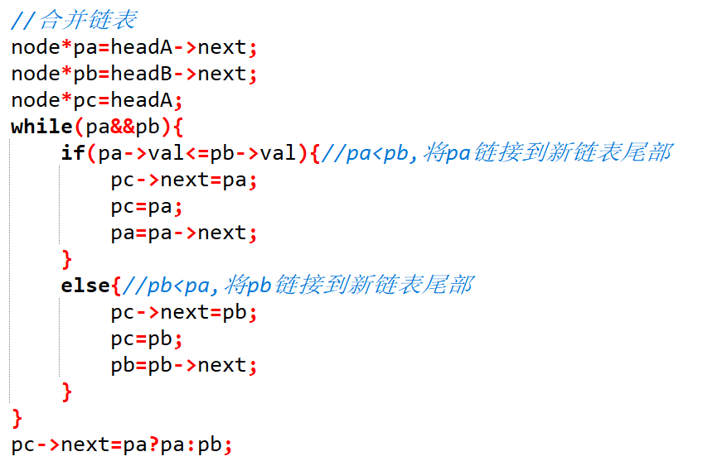
Lab13 回顾
【作业应用】将两个有序链表合并为一个新的有序链表。要求结果链表仍使用原来两个链表的存储空间, 不另外占用其它的存储空间。

